Slide 1


找准切入点
让问题得以解决
——双减案例交流
交流老师：陶榆萍 2024年2月23日

Slide 2

一、为什么写？
1.帮助自己梳理研究成果。
2.帮助自己找到研究方向。
想写?
不想写
阅读
交流
思考问题
找灵感

Slide 3

阅读《为了自由呼吸的教育》
不想写
灵感：
评价改革
交流“教师领导力”课程的评价
问题：提升教师自主发展内驱力

Slide 4
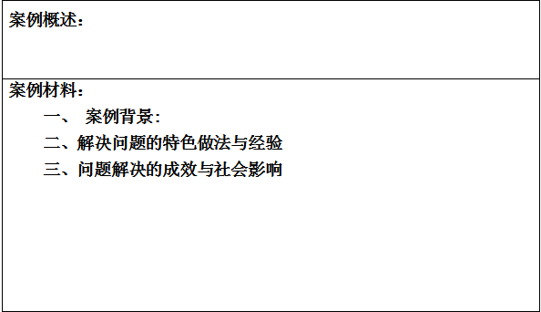
二、怎么写？

Slide 5
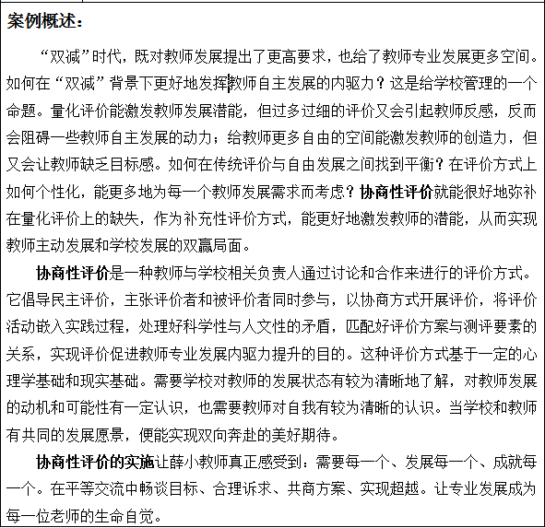
二、怎么写？
案例概述：
1.总述
2.关键概念或主要观点

Slide 6
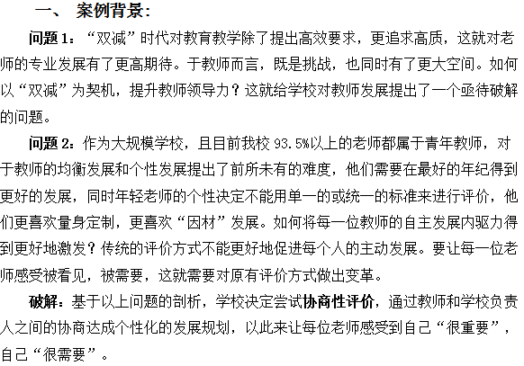
二、怎么写？
案例材料：
（一）案例背景：
阐述做法的必要性和重要性

Slide 7
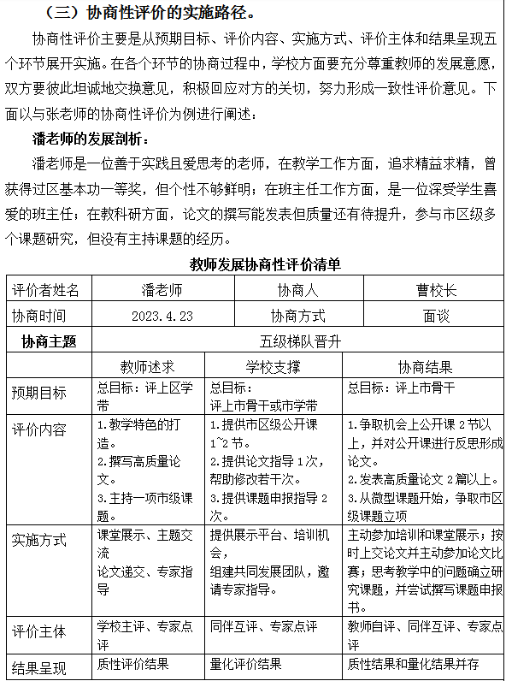
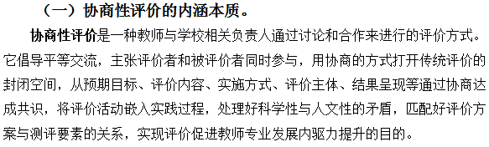
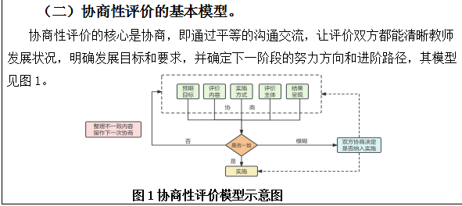
二、怎么写？
案例材料：
（二）解决问题的特色做法与经验：
重点突出
实施路径清晰 （图表辅助）
可操作性强

Slide 8
二、怎么写？
案例材料：
（三）问题解决的成效与社会影响
好处（可以是预设性的结果）

Slide 9
最容易写因为字数最少且结构清晰
最容易形成成果因为一案一法且可操作性强
最容易得奖因为得奖率很高

Slide 10
请您指导！

